Slide 1



Dải đồng bằng duyên hải
Miền Trung
Măng Non

Slide 2
KHỞI
ĐỘNG
Game
Chọn phao bơi

Slide 3



Đồng bằng Bắc châu thổ lớn thứ hai của nước ta là?
Đồng bằng Bắc Bộ
Đồng bằng châu thổ sông Hồng
Đồng bằng Nam Bộ

Slide 4
Đồng bằng Bắc Bộ do hệ thống sông nào bồi đắp nên?
Sông Hồng và sông Đồng Nai
Sông Mê Công và sông Đồng Nai
Sông Hồng và sông Thái Bình

Slide 5
Đồng bằng Nam Bộ có đặc điểm nào?
Nằm ở phía bắc, mạng lưới
sông ngòi chằng chịt
Là đồng bằng lớn nhất cả nước
Là đồng bằng có dạng tam giác

Slide 6
KHÁM
PHÁ

Slide 7
Dải đồng bằng duyên hải
Miền Trung
Măng Non

Slide 8
YÊU CẦU CẦN ĐẠT
Quan sát bản đồ, đọc tên và chỉ được vị trí của đồng bằng duyên hải miền Trung trên bản đồ.
Biết nhận xét các thông tin trên tranh ảnh, bản đồ
Trình bày được đặc điểm của đồng bằng duyên hải miền Trung
Biết và nêu được đặc điểm khí hậu của đồng bằng duyên hải miền Trung.
Thích nghi với điều kiện sống của địa phương mình, biết chia sẻ với người dân những vùng khó khăn do thiên tai gây ra.

Slide 9
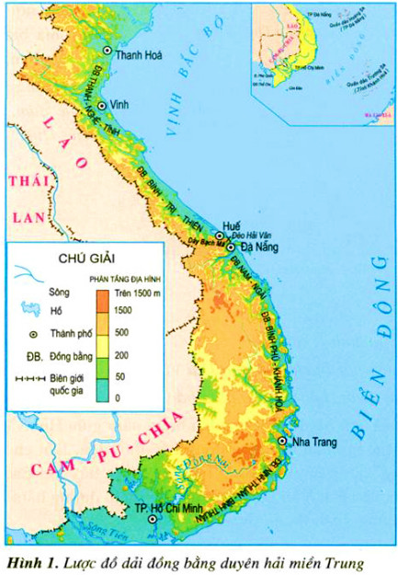
Vị trí, giới hạn
Đồng bằng Thanh – Nghệ - Tĩnh
Đồng bằng Bình – Trị - Thiên
Em hãy kể tên các đồng bằng thuộc dải duyên hải miền Trung theo thứ tự từ Bắc xuống Nam?
Dải đồng bằng Duyên hải miền Trung nằm giữa đồng bằng Bắc Bộ và đồng bằng Nam Bộ, kéo dài từ Thanh Hóa đến Bình Thuận.
Đồng bằng Bình Phú – Khánh Hòa
Đồng bằng Ninh Thuận – Bình Thuận
Hình 1. Lược đồ dải đồng bằng Duyên hải miền Trung

Slide 10
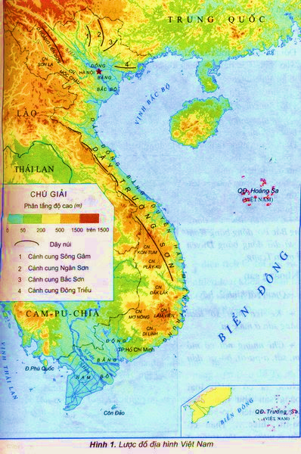
Quan sát lược đồ, hãy nối ý để nêu giới hạn của dài đồng bằng Duyên hải miền Trung
Phía Đông giáp
Đồng bằng Bắc Bộ
Phía Nam giáp
Đồng bằng Nam Bộ
Phía Bắc giáp
Đồi núi thuộc dãy Trường Sơn
Phía Tây giáp
Biển Đông
Bản đồ Việt Nam

Slide 11
Vị trí, giới hạn
Nằm giữa đồng bằng Bắc Bộ và Nam Bộ
Phía Bắc giáp đồng bằng Bắc Bộ
Vị trí, giới hạn
Phía Nam giáp đồng bằng Nam Bộ
Phía Đông giáp biển Đông
Phía Tây giáp đồi núi thuộc dãy Trường Sơn

Slide 12
Địa hình
Em có nhận xét gì về dãy núi Bạch Mã và các dãy núi khác ở dải đồng bằng duyên hải Miền Trung?
Các dãy núi cắt ngang đồng bằng, lan ra sát biển.
Phần lớn diện tích của dải đồng bằng duyên hải miền Trung có dạng đồng bằng. Các đồng bằng duyên hải miền Trung có địa hình nhỏ, hẹp.
Quan sát lược đồ, hãy xác định vị trí của Dãy núi Bạch Mã
Hình 1. Lược đồ dải đồng bằng Duyên hải miền Trung

Slide 13
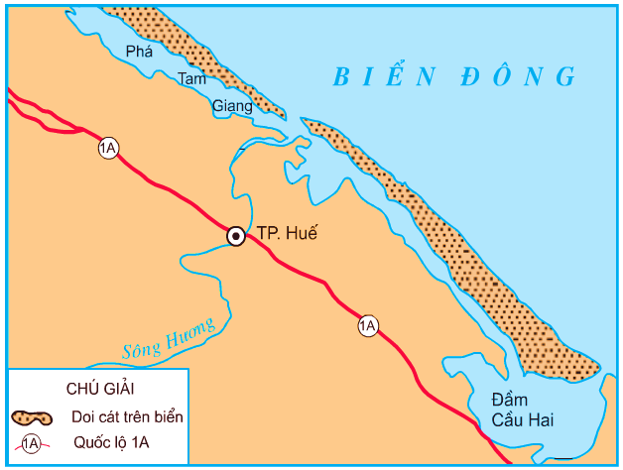
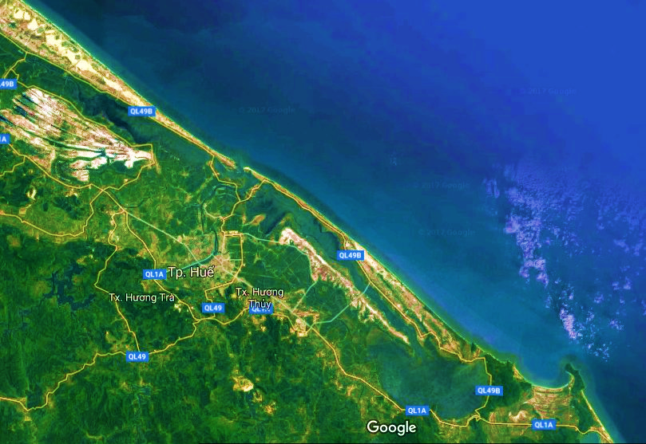
Ven biển thường có các cồn cát cao 20 – 30 m Những vùng thấp trũng ở cửa sông, nơi có các doi cát dài chắn phía biển thường tạo nên các cồn cát, đầm phá.
Để ngăn gió di chuyển các cồn cát vào sâu trong đất liền, người dân đã làm gì?
Phá Tam Giang
Đầm cầu Hai
Hình 2. Lược đồ đầm, phá ở Thừa Thiên Huế

Slide 14
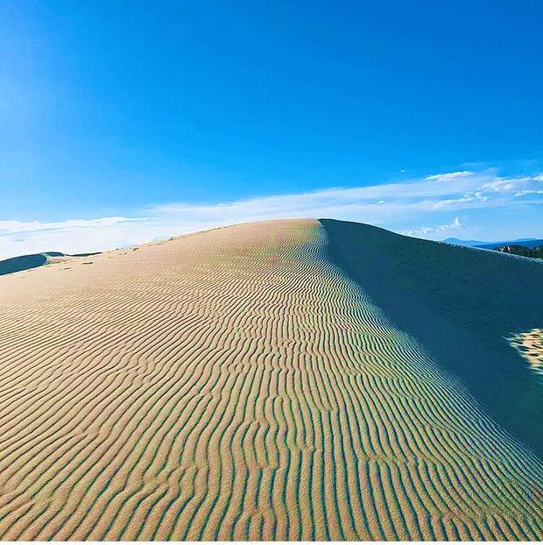

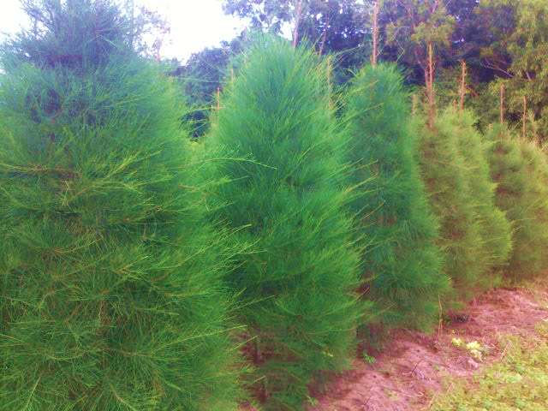
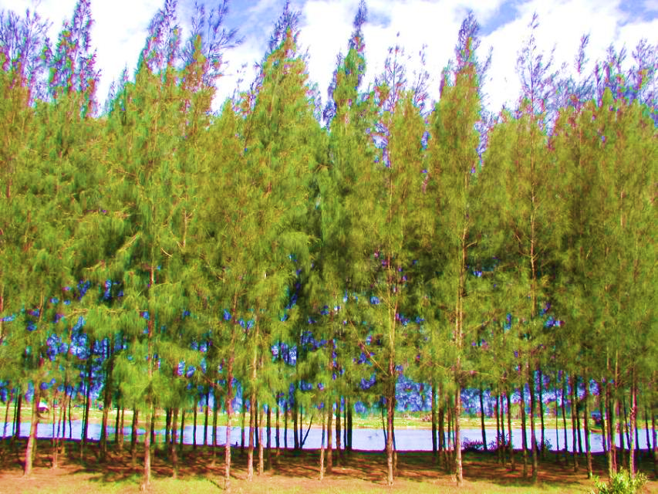
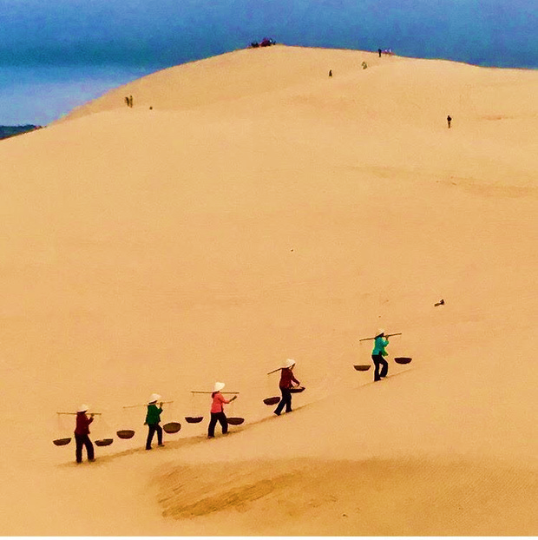
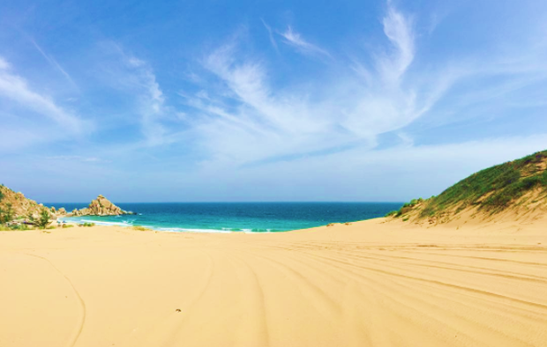
Đồi cát Nam Cương – Ninh Thuận
Đồi cát Quang Phú – Quảng Bình
Đồi cát Mũi Dinh– Ninh Thuận
Trồng phi lao ngăn cát
Đồi cát Mũi Né – Bình Thuận

Slide 15
Địa hình
Đồng bằng
Đồi núi
Địa hình
Cồn cát
Đầm phá
Hình 1. Lược đồ dải đồng bằng Duyên hải miền Trung

Slide 16
Khí hậu
Khí hậu có sự khác biệt giữa Bắc và Nam
Dãy núi Bạch Mã kéo dài ra biển, nằm giữa Huế và Đà Nẵng tạo thành bức tường chắn gió mùa đông bắc thổi đến.
Đọc tên hai thành phố ở phía bắc và nam dãy núi Bạch Mã?
Hình 1. Lược đồ dải đồng bằng Duyên hải miền Trung

Slide 17
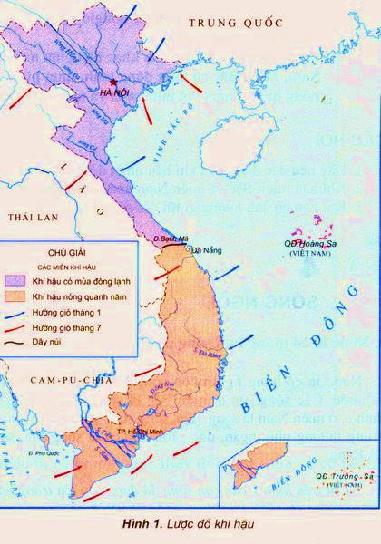
Phía Bắc có mùa đông lạnh
Phía Nam không có mùa đông lạnh

Slide 18
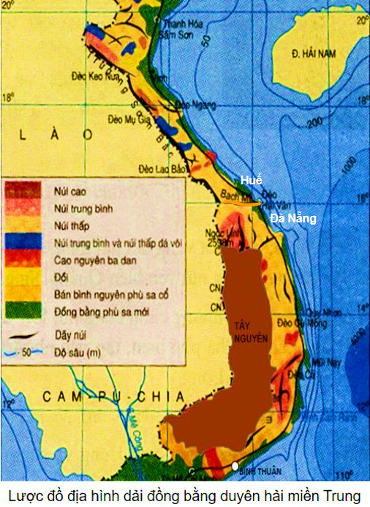
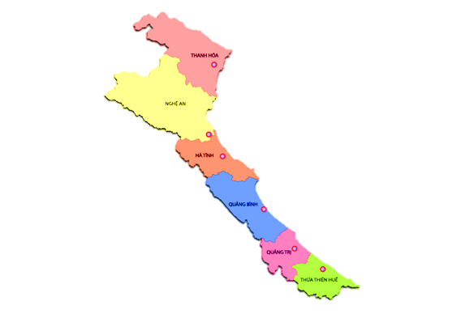
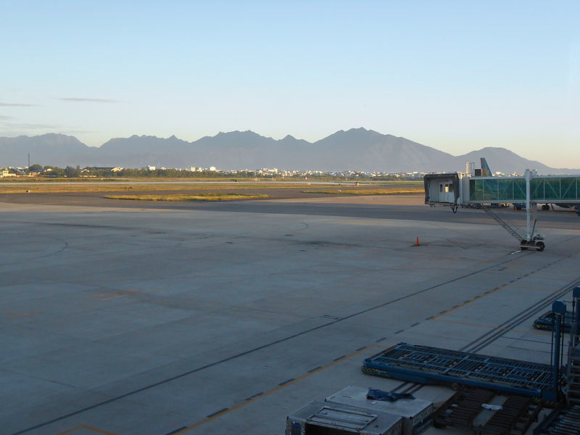
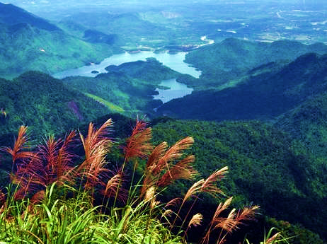
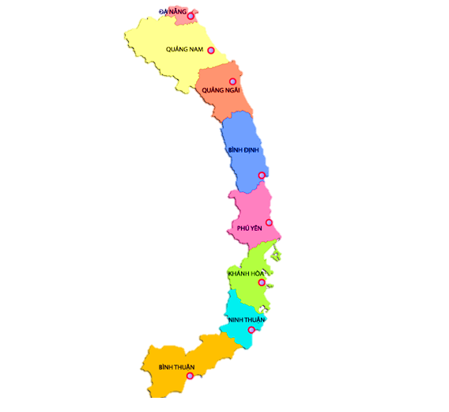
Dãy núi Bạch Mã nhìn từ sân bay Đà Nẵng
Vẻ đẹp của dãy núi Bạch Mã
Bắc Trung Bộ
Nam Trung Bộ

Slide 19
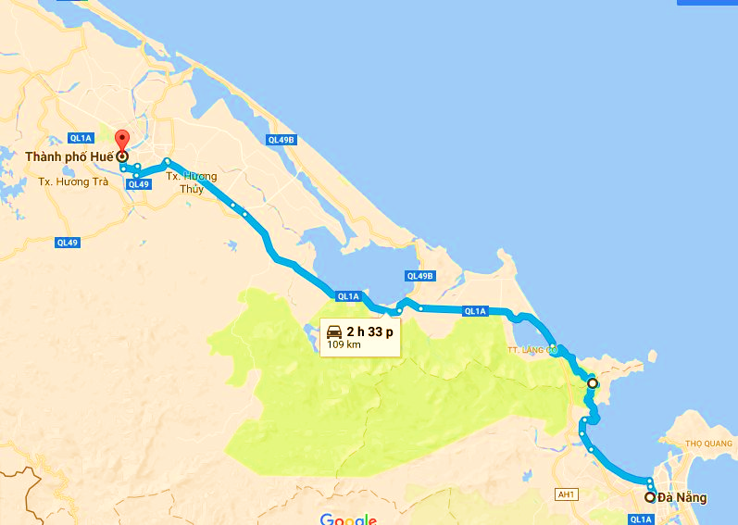
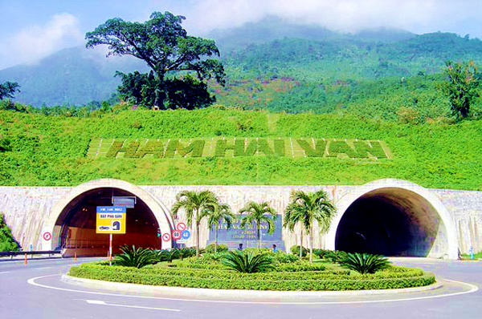
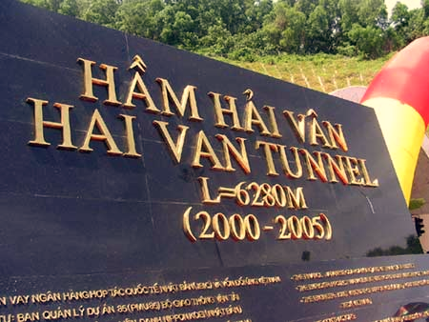
Tuyến đường từ Đà Nẵng đi Huế qua đèo Hải Vân

Slide 20
Đặc điểm | Vào mùa hạ | Những tháng cuối năm
Lượng mựa | ít | Nhiều, mưa lớn, có khi có bão
Không khí | Khô, nóng
Cây cỏ, đồng ruộng, sông hồ,... | Cây cỏ khô héo, đồng ruộng nứt nẻ, sông hồ cạn nước | Nước dâng cao, đồng ruộng ngập lụt, nhà cửa, đường giao thông bị phá hoại,...
Đặc điểm | Vào mùa hạ | Những tháng cuối năm
Lượng mựa
Không khí
Cây cỏ, đồng ruộng, sông hồ,...
Phía bắc và phía Nam dãy Bạch Mã
Vào mùa hạ và những tháng cuối năm
Nêu sự khác nhau về khí hậu của đồng bằng duyên hải miền Trung vào mùa hạ và tháng cuối năm
Khí hậu

Slide 21
Dải đồng bằng duyên hải
Ghi nhớ
Miền Trung
Duyên hải miền Trung có nhiều đồng bằng nhỏ với những cồn cát và đầm phá. Mùa hạ, tại đây thường khô, nóng và bị hạn hán. Cuối năm thường có mưa lớn và bão dễ gây ngập lụt. Khu vực phía bắc dãy Bạch Mã có mùa đông lạnh.

Slide 22
Đúng ghi Đ Sai ghi S
S
Các đồng bằng duyên hải miền Trung có địa hình rộng lớn
Phần lớn diện tích của dải đồng bằng duyên hải miền Trung có dạng đồng bằng nhỏ.
Đ
Đ
Các đồng bằng duyên hải miền Trung có địa hình nhỏ hẹp vì các dãy núi lan ra sát biển.
S
Khí hậu có sự khác nhau nhờ vào dãy núi Hải Vân
Đ
Cuối năm, mưa bão lũ gây thiệt hại cho đời sống của người dân

Slide 23
DẶN
DÒ

Slide 24
Chúc các em học tốt!!!
Măng Non

